Slide 1
§3.5 语音信号的同态滤波和倒谱分析
§3.5.1 同态信号处理的基本原理
§3.5.2 复倒谱和倒谱
§3.5.3 语音信号两个卷积分量的复
倒谱
§3.5.4 语音信号倒谱
§3.5.5 MEL频率倒谱参数(MFCC)

Slide 2
3.5.1、同态信号处理的基本原理
1.同态信号处理的作用
同态信号处理也称为同态滤波，实现将卷积关系和乘积关系变换为求和关系的分离处理。×，* ＋，将非线性信号处理变为线性信号处理的过程。

Slide 3

语音信号x(n)可视为声门激励信息u(n)及声道响应脉冲响应h(n)的卷积:x(n)=u(n)*h(n)
通过处理可将语音信号的声门激励信息及声道响应信息分离开来，从而求得声道共振特征和基音周期。解卷积。

Slide 4
基音周期
冲激序列
发生器
声道模拟
滤波器H(z)
线性预测滤波器H_{l}(z)
清/浊开关
u(n)
输出
语音x(n)
⊗
随机噪声
发生器
增益G
LPC系数
a₁,a₂,… a_{p}
线性预测滤波器H_{l}(z)
u(n)
x(n)

Slide 5
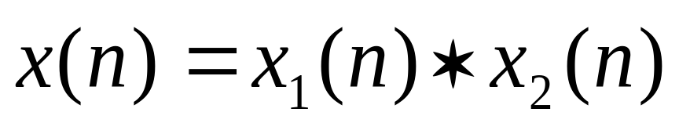
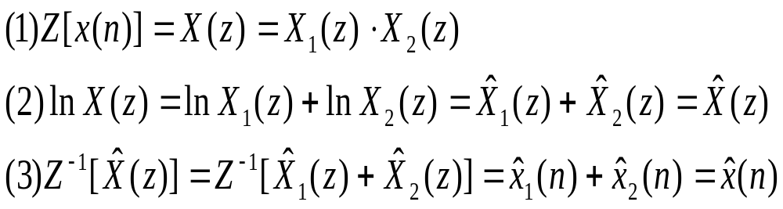
2.同态信号处理的基本原理
（1）特征系统D*[]
完成将卷积信号转化为加性信号的运算。
进行如下处理：

Slide 6
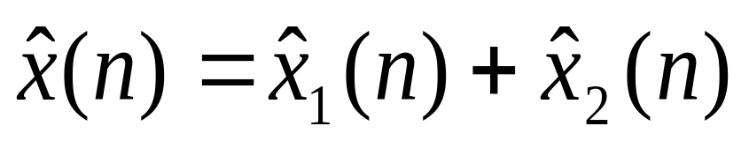
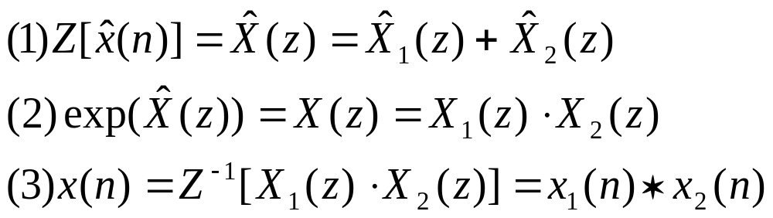
（2）逆特征系统D*⁻¹[] ，恢复为卷积性信号。
进行如下处理：

Slide 7
（3）特征系统D*[]和逆特征系统D*⁻¹[]的区别
a.第一步和第三步的运算相同。
b.第二步不同，前者是对数运算，后者是指数运算。
x(n)
^
x(n)
Z
ln
Z⁻¹
^
x(n)
x(n)
Z
exp
Z⁻¹

Slide 8
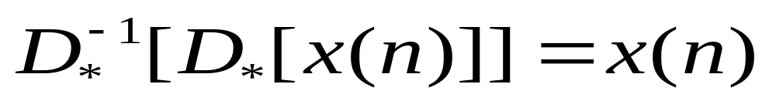
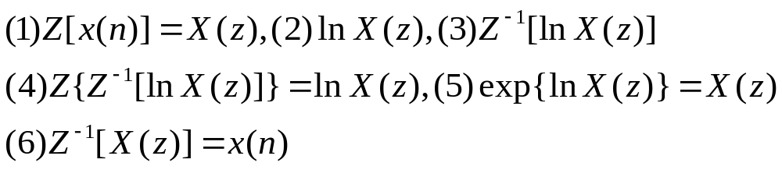
验证一个时域信号经过同态处理，是否回到时域？
x(n)
特征系统
D*[]
逆特征系统
D*⁻¹[]
x(n)

Slide 9
3.常见的同态信号处理系统
x(n)
*
特征系统
D*[]
+
线性系统
逆特征系统
D*⁻¹[]
+
y(n)
*

Slide 10
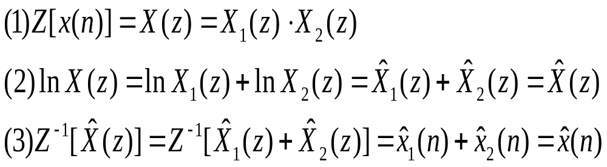
（1）第一个子系统特征系统D*[] 完成将卷积信号转化为加性信号的运算。
进行如下处理：

Slide 11
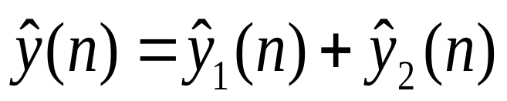
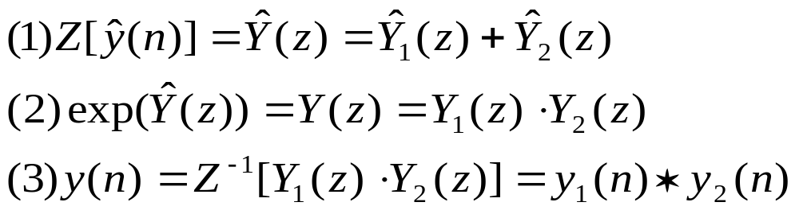
（2）第二个子系统对加性信号进行所需要的线性处理（满足线性叠加原理等）
（3）第三个子系统是逆特征系统D*⁻¹[],使其恢复为卷积性信号。
进行如下处理：

Slide 12
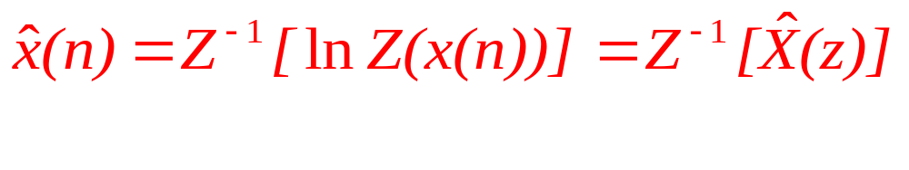
3.5.2 复倒谱和倒谱
1.复倒频谱域和复倒谱
和 信号也均是时域序列，可以证明，实序列的复倒谱是一个实的时间序列，又称之为复倒频谱域。 是x(n)的复倒频谱，简称为复倒谱，有时也称为对数复倒谱。同样 是y(n)的复倒谱。
^
^
x(n)
y(n)
^
x(n)
^
y(n)

Slide 13
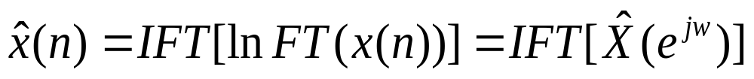
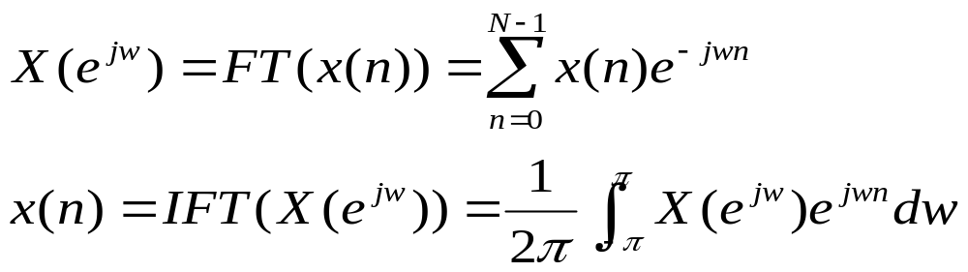
一般的，X(z)、Y(z)和 、 的收敛域包含单位圆，则可将Z变换和反Z变换用傅立叶变换或离散傅立叶变换来代替，有：
☆复倒谱的傅立叶变换定义
^
^
X(z)
Y(z)

Slide 14
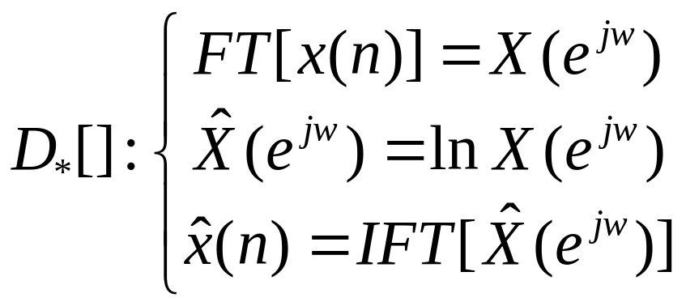
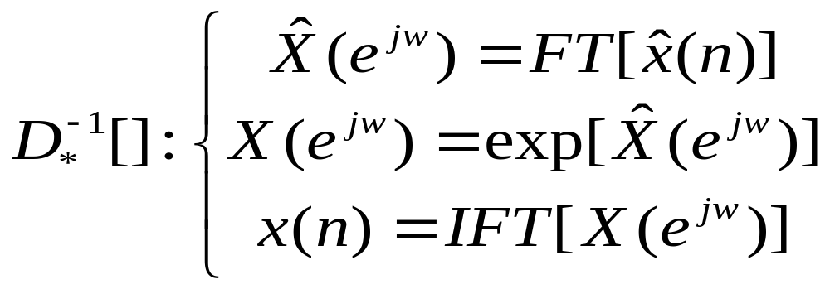
特征系统
逆特征系统

Slide 15
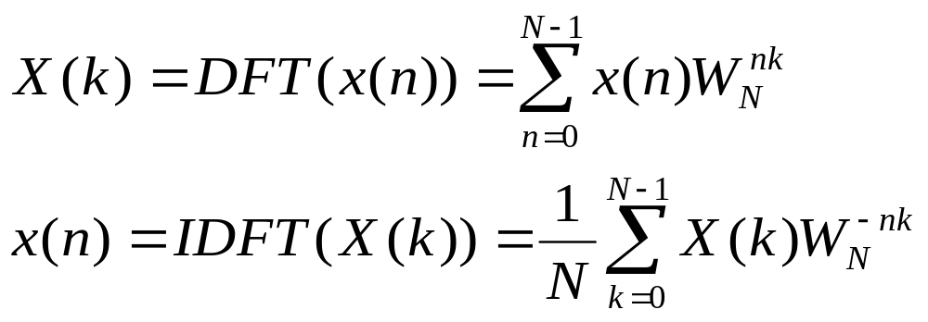
☆复倒谱的离散傅立叶变换定义

Slide 16
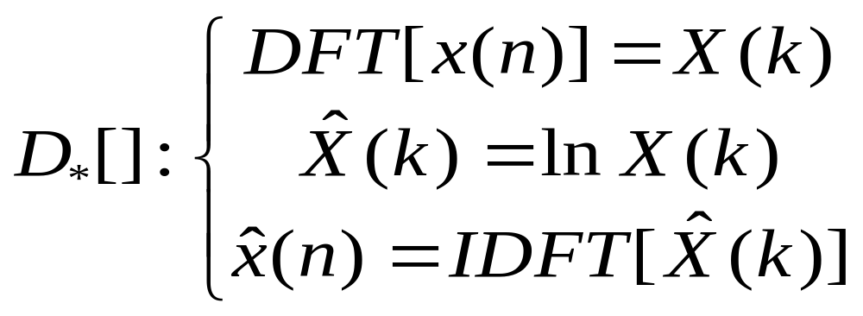
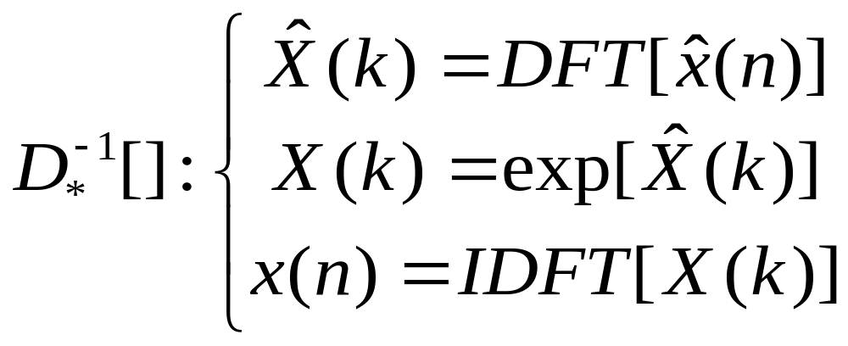
特征系统
逆特征系统

Slide 17
求复倒谱
x(n)
^
x(n)
Z
ln
Z⁻¹
x(n)
^
x(n)
FT
ln
IFT
x(n)
^
x(n)
DFT
ln
IDFT

Slide 18
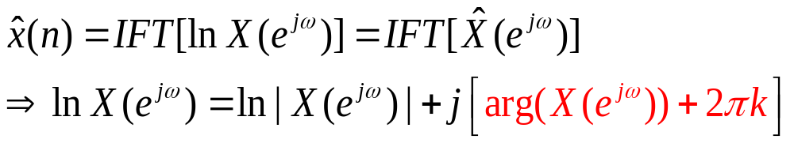
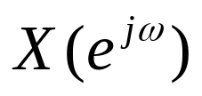
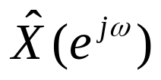

2. 复倒谱分析中的相位卷绕
相位多值问题
One to many
不确定

Slide 19
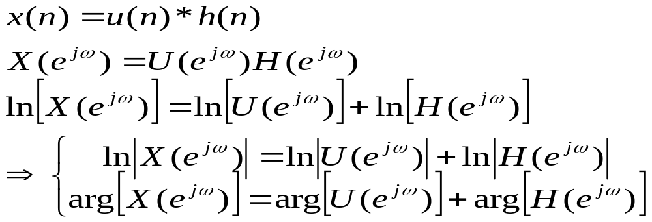
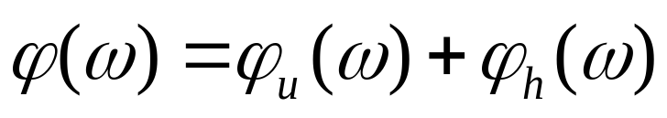
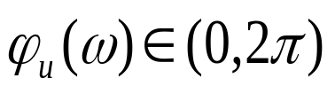




在求复倒谱时，限制
由于语音是随机信号，这种限制不合理。解决的方法引入一个新的量倒谱来求复倒谱。

Slide 20
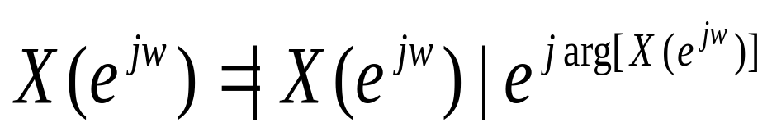
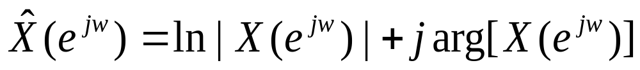
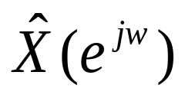
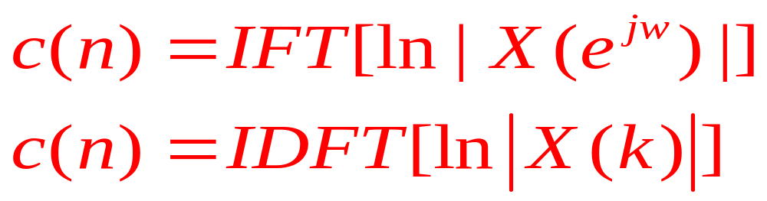
3. 倒谱
取对数有：
仍然是复数，只考虑其实部。令：

Slide 21
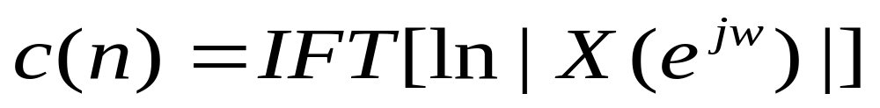
x(n)
c(n)
FT
ln|.|
IFT
c(n)是序列x(n)对数幅度谱的傅立叶逆变换，称为倒频谱，简称为倒谱，有时也称为对数倒频谱，其量纲为时间。c(n)就是要求取的语音信号倒谱特征。

Slide 22
3.复倒谱和倒谱的关系
x(n)
^
FT
ln
IFT
x(n)
x(n)
c(n)
FT
ln|.|
IFT
(1)复倒谱进行复对数运算，而倒谱只进行实对数运算。
(2)倒谱中丢失了信号原有的相位信息，因此序列x(n)经过倒谱的特征系统和逆特征系统后，一般不能还原其自身。

Slide 23
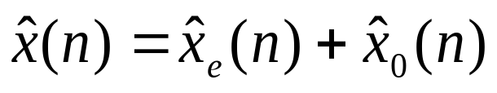
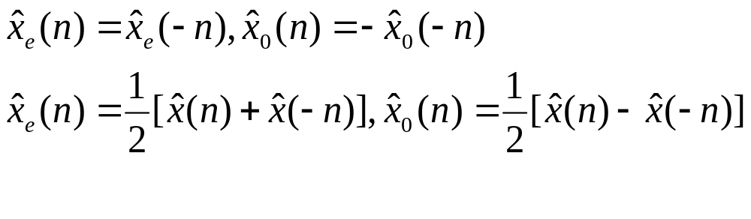
^
(4)已知一个实数序列x(n)的复倒谱 ，可以由其求出倒谱c(n)。
x(n)
任何一个序列可写成偶对称序列和奇对称序列之和

Slide 24
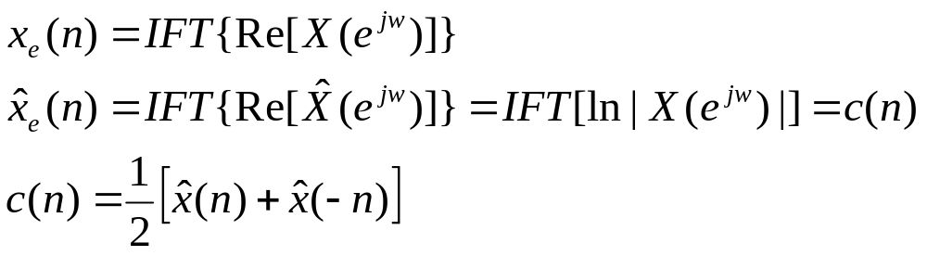
偶对称序列是序列频谱的实部的傅立叶反变换

Slide 25

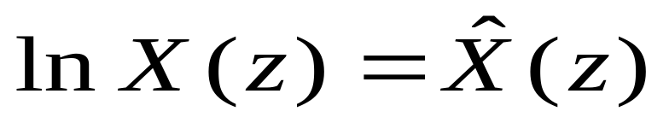
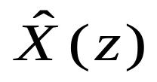

(5)已知一个实数序列x(n)的倒谱c(n) ，可以由其求出复倒谱 。
^
x(n)
是一个最小相位序列
X(z)的零极点都应该在单位圆内
X(z)的零极点都是 的极点，因此只有当它们都在单位圆内，才能使 的极点全部在单位圆内。
才是一个因果稳定序列。

Slide 26
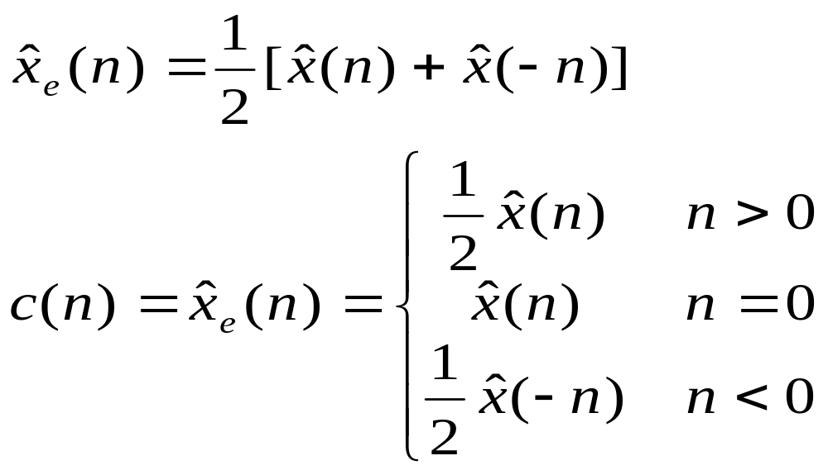
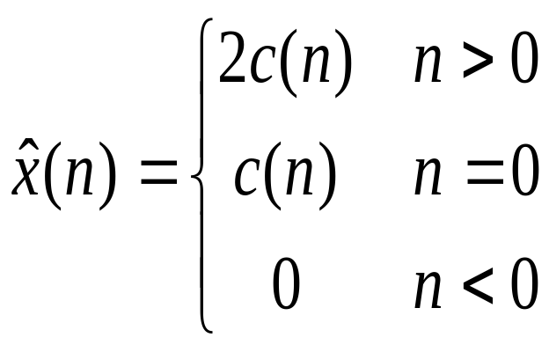
复倒谱和倒谱具有线性关系。

Slide 27
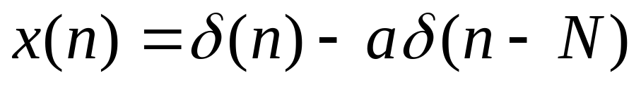
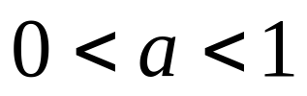
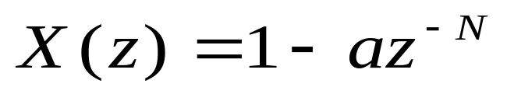
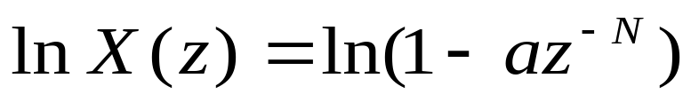
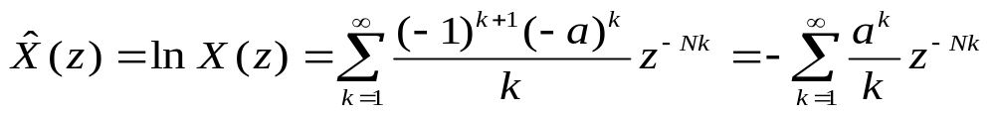
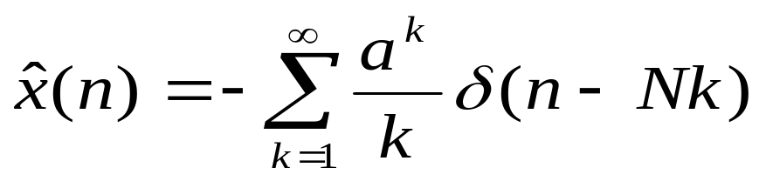

设序列
求其复倒谱，大致画出其图形。
时域为有限长周期序列，复倒谱为无限长同周期衰减序列。
N 2N 3N 4N n

Slide 28
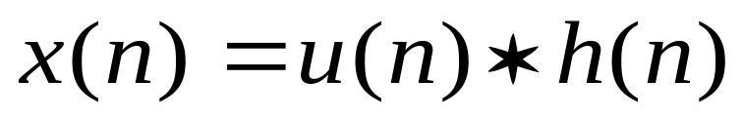
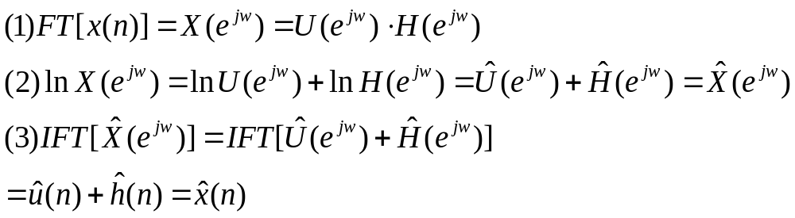
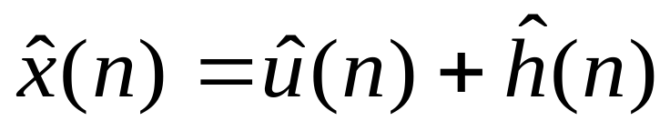
3.5.3 语音信号两个卷积分量的复倒谱
语音信号可看着声门激励信号和声道冲激响应信号的卷积。
进行如下处理：
复倒谱关系式

Slide 29
u(n)
excitation
时变数字
滤波器（h(n)）
x(n)
speech

Slide 30
1.声门激励信号的复倒谱
(1)发清音时，声门激励是频谱均匀的白噪声。(2)发浊音时，声门激励是以基音为周期的冲激序列。
主要考察浊音时的声门激励信号的复倒谱。

Slide 31
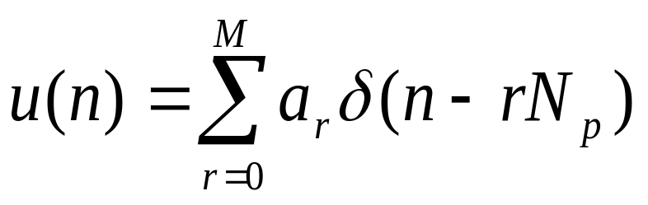
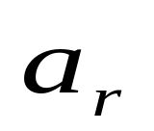
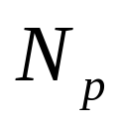
M,r均为正整数
为幅度因子
为用样点数表示的基音周期
u(n)
u(n)的幅度呈衰减趋势
0
N_{p}
2Np
MNp
n

Slide 32
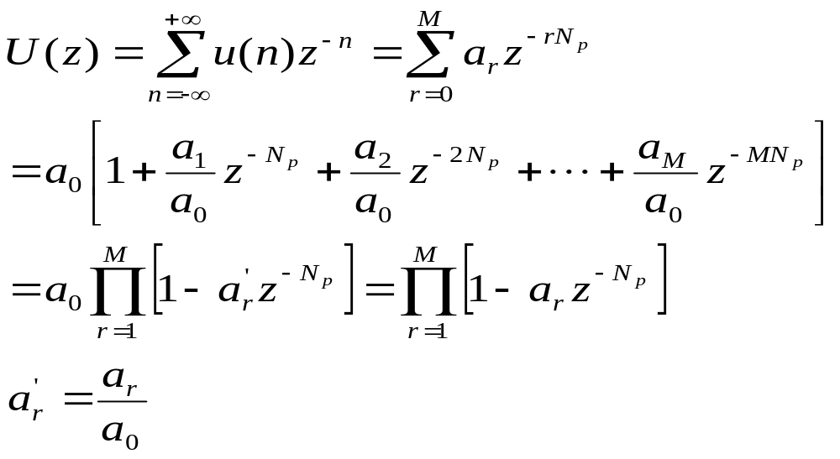
求u(n)的复倒谱
(1)对u(n)进行Z变换

Slide 33
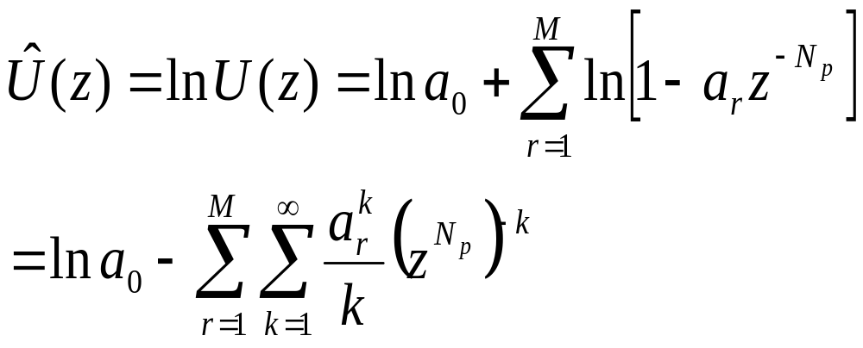
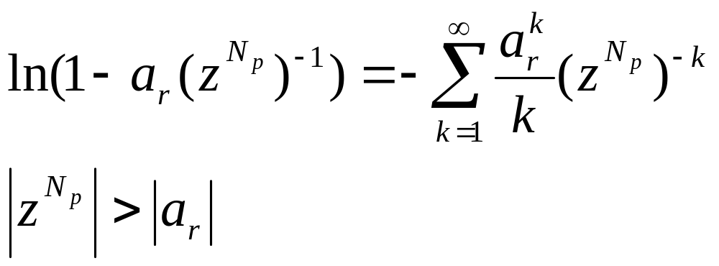
(2)对U(z)取对数，并进行泰勒级数展开

Slide 34


(3)对 进行逆Z变换，求得u(n)的复倒谱

Slide 35


结论：一个有限长的周期冲激序列，其复倒谱也是一个周期冲激序列，其周期不变，只是序列变为无限长。同时其振幅随着k的增大而衰减，衰减速度比原序列要快。

Slide 36





u(n)的幅度呈衰减趋势
0
N_{p}
2Np
MNp
n
0
n
N_{p}
2Np
MNp

Slide 37




2.声道冲激响应序列
(1)对声道响应h(n)用零极点来描述
分别为单位圆内的零、极点个数
分别为单位圆外的零、极点个数

Slide 38


(2)对H(z)取对数，并进行泰勒级数展开

Slide 39


Slide 40



(3)对 进行逆Z变换，求得h(n)的复倒谱

Slide 41

结论:(1)h(n)为有限长实序列，则其复倒谱是双边实序列
(2)由于|a_{k}|、|b_{k}|、|c_{k}|和|d_{k}|均小于1,故复倒谱是衰减序列，随着n的增大而衰减。

Slide 42
(3)复倒谱衰减速度快，更集中于原点附近，具有短时性 ，用短时窗函数提取声道响应序列的复倒谱是很有效的。
(4)如果h(n)是最小相位序列，即b_{k}＝0和d_{k}＝0，则复倒谱序列为因果稳定序列。因此，最小相位序列的复倒谱是因果稳定序列。

Slide 43




3.5.4 语音信号的倒谱
倒谱关系式

Slide 44

由于倒谱和复倒谱之间的线性关系，因此有： （1）c_{h}(n)的性质与h(n)的复倒谱性质一致，主要集中于原点附近。
（2）c_{u}(n)的性质与u(n)的复倒谱性质一致，呈现周期性,并且逐渐衰减。

Slide 45

N_{p}
2N_{p}

Slide 46

浊音信号
倒谱

Slide 47

基音周期
浊音信号
周期
倒谱
周期
图为一帧浊音信号的倒谱。一般人的基音周期的变化范围为2.2ms至20ms之间。若采样频率为22.05kHz,则对应的样点数为：49～441。

Slide 48

清音信号
倒谱

Slide 49

清音信号
倒谱
图为一帧清音信号的倒谱

Slide 50

语音
分帧
LPC
e(n)
高频
置零
基音
频率
DFT
ln|.|
IDFT

Slide 51
由于c_{h}(n)随n增大而迅速递减，在n的间隔很少的值之外已经非常小，如采样频率10kHz， c_{h}(n)在间隔为[-25,25]之外的值已经很小，可忽略。因此，基音信息和声道信息可以认为是分离的。

Slide 52

共振峰估计的方法
采用低时窗，取出原点附近的一部分信号，经过DFT得到的频谱就是声道的谱包络，经过峰值检测，来估计共振峰。
X(e^{jw})
c(n)
c_{h}(n)
Ln|H(e^{jw})|
x(n)
FT
ln|.|
IFT
FT
加短时窗

Slide 53

倒谱
c_{h}(n)
加短时窗
Ln|H(e^{jw})|
共振峰位置
声道响应的谱包络

Slide 54

Ln|X(e^{jw})|
Ln|H(e^{jw})|

Slide 55


如果h(n)是最小相位序列，即b_{k}＝0和d_{k}＝0，则复倒谱 序列为因果稳定序列。如果已知c_{h}(n)，可以求出 。

Slide 56

逆特征系统
D*⁻¹[]
h(n)

Slide 57
倒谱的作用：
（1）区分清/浊音
（2）求浊音的基音周期, 可以得到浊音的激励信号。
（3）得到声道的冲激响应h(n)

Slide 58


Slide 59
同态声码器：
加短时窗
c^_{h}(n)
x_{n}(n)
X(k)
c(n)
c_{h}(n)
码字
DFT
ln|.|
IDFT
量化
原始语音
基音估计
清浊音判决
激励参数码字
c^_{h}(n)
h(n)
解码
DFT
EXP(.)
IDFT
基音周期
清/浊音
u(n)
卷积运算
合成语音
激励信号发生器
解码

Slide 60

Exercises
1.画出语音生成的数学模型，给出相应的表达式，并简单阐述。
2.结合窗函数，说明语音的短时分析技术。
3.常用的基音周期检测的方法有哪些？它们的基本原理是什么？
4.常用的清/浊音判别方法有哪些？它们的基本原理是什么？
5.设序列
(1)求x(n)的复倒谱；（2）大致画出x(n)的倒谱。

Slide 61
生物医学信号处理中倒谱的作用
u(n)
时变数字
滤波器h(n)
x(n)
x(n)
X(e^{jw})
c(n)
c_{h}(n)
Ln|H(e^{jw})|
FT
ln|.|
IFT
FT
加短时窗
exp
|H(e^{jw})|

Slide 62



Slide 63
根据倒谱中，幅值在0附近波动的特点，采用统计均值调制的方法，在倒谱域中嵌入水印，具有良好的不可感知和鲁棒性。

Slide 64



音频水印
Notes:
按水印所附载的媒体，我们可以将数字水印划分为图像水印、音频水印、视频水印、文本水印以及用于三维网格模型的网格水印等。随着数字技术的发展，会有更多种类的数字媒体出现，同时也会产生相应的水印技术。

Slide 65





不可见地隐藏其中!
原始艺术品
嵌入
发布
水印
含水印艺术品
“攻击”
?
抽取
检测的水印
可疑艺术品

Slide 66

可见水印

Slide 67




不可见水印

Slide 68

3.5.5 LPC复倒谱

Slide 69
3.5.5 MEL频率倒谱参数(MFCC
mel-frequency cepstral coefficients )
1.Mel频率尺度
Mel频率倒谱参数(MFCC)，着眼于人耳的听觉特性。人耳所听到的声音的高低与声音的频率并不成线性正比关系，而Mel频率尺度则更符合人耳的听觉特性。 Mel(f)=2595lg(1+f/700)
类似于临界频带的划分，可以将语音频率划分成一系列三角形的滤波器序列，即Mel滤波器组。

Slide 70

Mel频率
Mel(f)
线性频率f

Slide 71
2.Mel频率带宽的划分
Mel频率带宽随频率的增长而变化，在1000Hz以下，大致呈线性分布，带宽为100Hz左右，在1000Hz以上呈对数增长。将频谱通过24个三角滤波器，其中中心频率在1000Hz以上和以下的各12个。滤波器的中心频率间隔特点是在1000Hz以下为线性分布，1000Hz以上为等比数列分布。

Slide 72
Mel频率尺度
f
ml
ml
ml
l-1
l
l+1
C(l)=h(l-1)=o(l+1)
f

Slide 73


Slide 74


3.求MFCC的方法
（1）三角滤波器的输出则为此频率带宽内所有信号幅度谱加权和。
l = 1,2,....,24
（2）对所有滤波器输出作对数运算
l = 1,2,....,24

Slide 75

（3）作离散余弦变换（DCT）得到Mel频率倒谱参数(MFCC)。
i = 1,2,...,P，P为MFCC参数的阶数，取P＝12。

Slide 76
求MFCC的过程
x(n)
X(k)
Y(l)
MFCC
三角滤波器组
DFT
ln(.)
DCT

Slide 77
4. MFCC的应用
现有语音识别系统采用的最主要的两种语音特征包括：（1）线性预测倒谱参数（2）MFCC参数
预处理
特征
提取
测度
估计
后处理
输入
输出
语音识别系统框图
模型库

Slide 78
MFCC系数考虑到了人耳的听觉特性，具有较好的识别性能。但是，由于它需要进行快速傅立叶变换，将语音信号由时域变换到频域上处理，因此其计算量和计算精度要求高，必须在DSP上完成。

Slide 79

THANKS

